Slide 1
Το εσωτερικό του
Ηλεκτρονικού Υπολογιστή
Πληροφορική Β΄ Γυμνασίου

Slide 2
Λέξεις Κλειδιά:
    Μητρική πλακέτα, κάρτες επέκτασης,
    κάρτα οθόνης, κάρτα ήχου,
    τροφοδοτικό, Κεντρική Μνήμη,
    Κεντρική Μονάδα Επεξεργασίας (Κ.Μ.Ε. ή C.P.U.),
    RAM, ROM, θύρες επέκτασης, USB,
    Παράλληλη θύρα, σειριακή θύρα
2

Slide 3
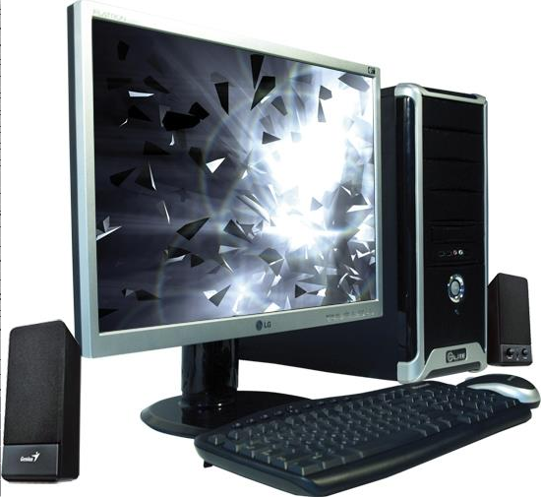
Υλικό (Hardware)
Κεντρική Μονάδα
Οθόνη
Ποντίκι
Ηχεία
Πληκτρολόγιο
3

Slide 4
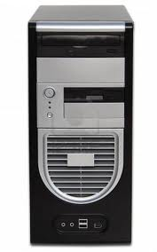

Κεντρική Μονάδα
Από εδώ ανοίγουμε τον υπολογιστή
Εδώ τοποθετούμε το CD ή DVD
Εδώ τοποθετούμε την δισκέτα
Εδώ συνδέουμε το μικρόφωνο και τα ηχεία
Εδώ συνδέουμε διάφορες περιφερειακές συσκευές
Μια σύντομη περιήγηση στα εξαρτήματα του Η/Υ
4

Slide 5
Κεντρική Μονάδα
Περιέχει: :
Μητρική πλακέτα (motherboard)
Επεξεργαστή (CPU)
Κύρια μνήμη (RAM-ROM)
Τροφοδοτικό
Αποθηκευτικά μέσα (Σκληρός
δίσκος, Οδηγός Δισκέτας – CD- DVD)
Κάρτες γραφικών, ήχου κλπ

Slide 6
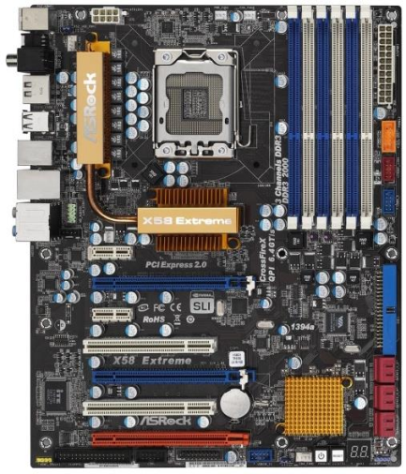
Μητρική πλακέτα (Motherboard)
Το πιο μεγάλο εξάρτημα στο εσωτερικό της κεντρικής μονάδας.
Συνδέει τα υπόλοιπα εξαρτήματα, που είτε βρίσκονται πάνω της, είτε συνδέονται με αυτή με καλώδια.
Πάνω της συνδέονται ο επεξεργαστής, η μνήμη RAM, η μνήμη ROM, άλλες εσωτερικές κάρτες, τα αποθηκευτικά μέσα όπως ο σκληρός δίσκος κ.λ.π.
Υπάρχουν και οι θύρες σύνδεσης όπου συνδέονται εξωτερικά πληκτρολόγιο, ποντίκι, εκτυπωτής κ.λ.π.
6

Slide 7
Επεξεργαστής ή Κεντρική Μονάδα Επεξεργασίας (ΚΜΕ - CPU)
Γνωστός και ως "εγκέφαλος" του Η/Υ. Είναι το κεντρικό ολοκληρωμένο κύκλωμα (chip) του υπολογιστή που εκτελεί τις εντολές και τις πράξεις. Τροφοδοτείται με δεδομένα και εντολές από το πληκτρολόγιο ή από τη μνήμη RAM και εκεί επιστρέφει τα αποτελέσματα της επεξεργασίας.
Πρέπει να γνωρίζουμε ότι η ταχύτητα ενός Η/Υ εξαρτάται σε μεγάλο βαθμό από τον επεξεργαστή που διαθέτει.
Η ταχύτητα του επεξεργαστή μετριέται σε GHz.
7

Slide 8
Κύρια μνήμη
Τα χαρακτηριστικά της μνήμης είναι : η χωρητικότητα και η ταχύτητα.
Ο υπολογιστής έχει δυο είδη μνήμης: τη RAM (Random Access Memory - μνήμη τυχαίας προσπέλασης) και τη ROM (Read Only Memory - μνήμη μόνο ανάγνωσης)
8

Slide 9
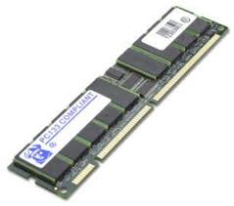
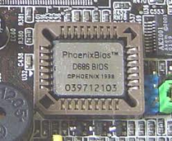
Μνήμη RAM – Μνήμη ROM
Η μνήμη RAM είναι κύρια μνήμη με πολύ μεγάλη ταχύτητα που αποθηκεύει προσωρινά προγράμματα και δεδομένα.
Μόλις κλείσω τον Η/Υ χάνει τα περιεχόμενα της.
H χωρητικότητά είναι λίγα GB.
Η μνήμη ROM είναι μνήμη μόνο για ανάγνωση.
Περιέχει το BIOS που κάνει ελέγχους κατά την εκκίνηση του Η/Υ. H χωρητικότητά της είναι πολύ μικρή.

Slide 10
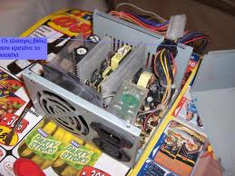
Τροφοδοτικό
Τροφοδοτεί με ηλεκτρικό ρεύμα όλα τα επιμέρους εξαρτήματα. Βρίσκεται στο πίσω μέρος του υπολογιστή και σε αυτό καταλήγει το καλώδιο του ρεύματος. Συνδέεται άμεσα με την μητρική πλακέτα κι από εκεί με τις υπόλοιπες συσκευές που το έχουν ανάγκη.
Κάνει κατάλληλες μετατροπές στο ρεύμα
Διαθέτει ανεμιστήρα για να απομακρύνει το θερμό αέρα από το εσωτερικό της κεντρικής μονάδας.
10

Slide 11
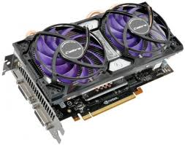
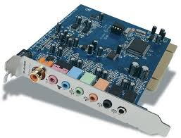
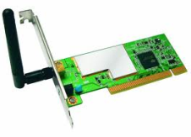
Εσωτερικές Κάρτες (Επέκτασης)
Κάρτα Οθόνης ή Κάρτα Γραφικών (VGA)
Κάρτα Ήχου
Κάρτα Δικτύου (Network Card)
Εσωτερικές Κάρτες
11

Slide 12
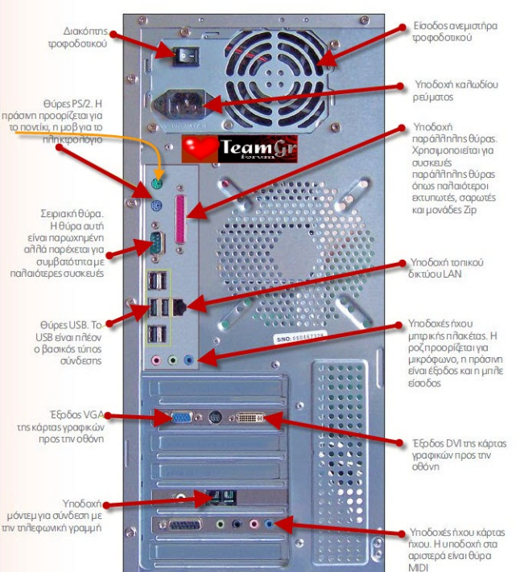
Θύρες Σύνδεσης
Θύρες Σύνδεσης
12

